Slide 1
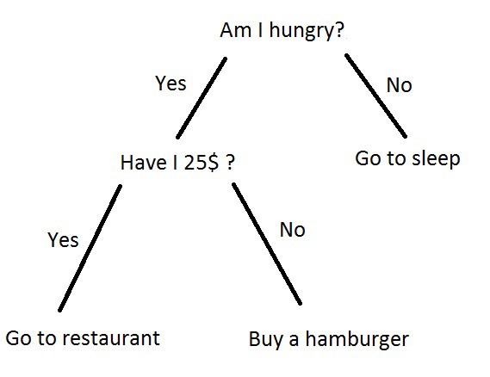
Decision Tree
2025학년도 2학기 머신러닝
<출처: https://miro.medium.com/>
두원공과대학교

Slide 2
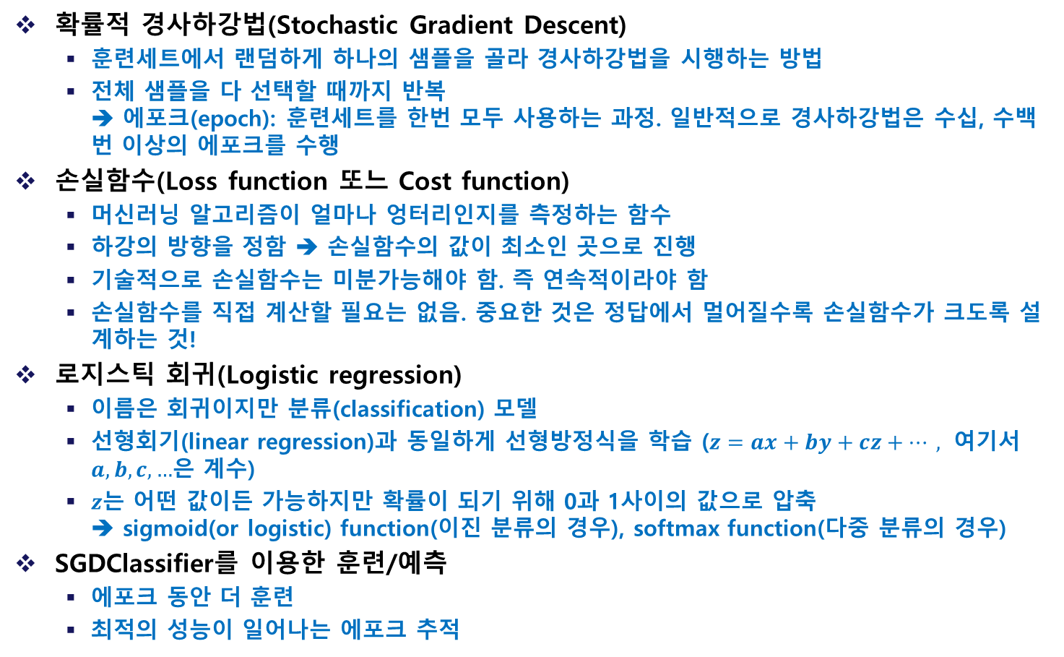
지난 시간 복습
확률적 경사하강법(Stochastic Gradient Descent)
훈련세트에서 랜덤하게 하나의 샘플을 골라 경사하강법을 시행하는 방법
전체 샘플을 다 선택할 때까지 반복 ➔ 에포크(epoch): 훈련세트를 한번 모두 사용하는 과정. 일반적으로 경사하강법은 수십, 수백번 이상의 에포크를 수행
손실함수(Loss function 또느 Cost function)
머신러닝 알고리즘이 얼마나 엉터리인지를 측정하는 함수
하강의 방향을 정함 ➔ 손실함수의 값이 최소인 곳으로 진행
기술적으로 손실함수는 미분가능해야 함. 즉 연속적이라야 함
손실함수를 직접 계산할 필요는 없음. 중요한 것은 정답에서 멀어질수록 손실함수가 크도록 설계하는 것!
로지스틱 회귀(Logistic regression)
이름은 회귀이지만 분류(classification) 모델
선형회기(linear regression)과 동일하게 선형방정식을 학습 ($z=ax+by+cz+…,$ 여기서 $a, b,c,…$은 계수)
$z$는 어떤 값이든 가능하지만 확률이 되기 위해 0과 1사이의 값으로 압축 ➔ sigmoid(or logistic) function(이진 분류의 경우), softmax function(다중 분류의 경우)
SGDClassifier를 이용한 훈련/예측
에포크 동안 더 훈련
최적의 성능이 일어나는 에포크 추적

Slide 3
학습목표
이 시간이 종료되면 학생들은
결정 트리의 개념을 이야기할 수 있다.

Slide 4
캔 속의 레드와인 or 화이트와인
우리의 문제
캔에 와인이 담김. but, 레드와인인지 화이트와인인지 표기 안됨
캔에 표기된 알콜 도수, 당도, pH로 구분 필요

Slide 5
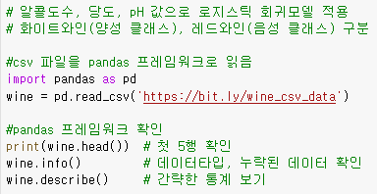
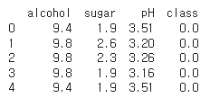
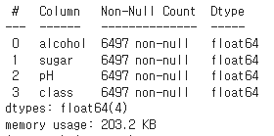
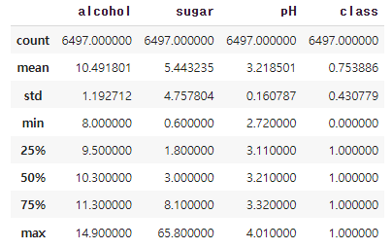
로지스틱 회기모델로 와인 구분 (1)
로지스틱 회기모델은 분류 모델이므로 적용 가능
이분 분류이므로 분류함수로는 시그모이드 적용

Slide 6
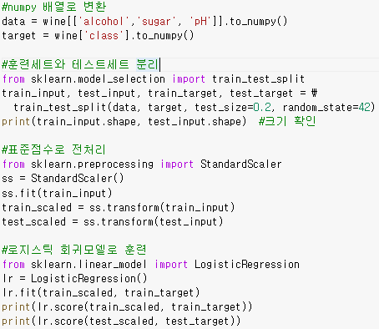

로지스틱 회기모델로 와인 구분 (2)
test_size 매개변수 = 0.2이므로 20%가 test 데이터

Slide 7


로지스틱 회기모델로 와인 구분 (3)
방정식의 계수 확인
로지스틱 회기모델은 $z=a×\left(alcohol\right)+b×\left(sugar\right)+c×\left(pH\right)+d$ 의 계수 $a, b,c,d$를 찾아냄
이런 계수로는 전문가가 아닌 사람들에게 설명하기 어려움
전문가로서도 왜 이런 계수가 나왔는지 확인하기 어려움 ➔ AI의 학습에 의함

Slide 8
결정 트리(Decision Tree) (1)
순서도(flow chart)의 판단(decision)의 참/거짓에 따라 진행 방향이 달라지는 그림이라면 일반인도 이해하기 쉬움
순서도와 같은 판단에 따라 결론으로 이동하는 형태의 진행이 결정 트리임
?
Y
a = b
N
a = c

Slide 9
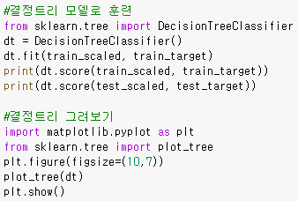

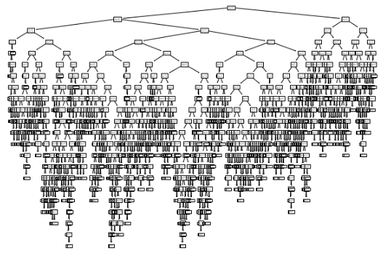
결정 트리(Decision Tree) (2)
결정 트리 모델 클래스(DecisionTreeClassifier)로 훈련
결정 노드의 내용을 볼 수 없음

Slide 10

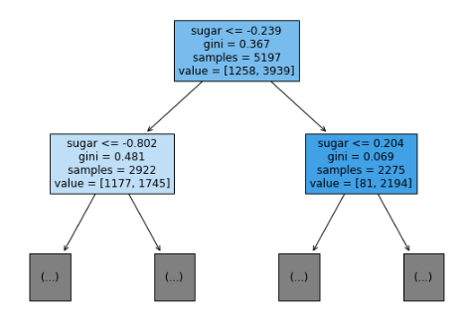
결정 트리(Decision Tree) (3)
깊이를 1(root 및 level 1 nodes)로 하여 결정 트리 그려보기
plot_tree() 함수에서
- max_depth는 트리의 깊이 지정
- filled는 노드의 색깔 설정(짙은 색일수록 순도가 높음
- featur_names는 판단의 근거가 되는 특성
각 노드에서의 판단 근거를 볼 수 있음
Root node에서는 sugar가 -0.239보다 큰지 작은지에 따라 분지
Level 1 nodes에서는 각각 sugar가 0.481, 0.069를 기준으로 다음 노드로 진행
gini는 불순도(순수하지 않은 정도)임
value는 현 노드에서 양성클래스(화이트와인)과 음성클래스(레드와인)의 개수
판단의 근거는 k-최근접 이웃과 유사함

Slide 11
지니 불순도(gini impurity)
의미
순수하지 않은 정도
지니 불순도 = 1 - (음성클래스 비율)² - (양성클래스 비율)²
양성클래스와 음성클래스가 각각 50%이면 지니 불순도는 0.5
양성클래스 또는 음성클래스가 100%이면 지니 불순도는 0
불순도가 낮을수록 분리가 잘 된 것을 의미함
결정트리 모델은 무모 노드와 자식노드의 불순도 차이가 가능한 크도록 트리를 성장시킴
결정트리의 크기를 제한하지 않으면 불순도가 0이 될 때까지 트리를 확장(이 때의 노드가 leaf node가 됨) ➔ 제한을 두지 않으면 과대적합이 될 가능성 높음
부모 노드와 자식 노드의 불순도 차이: 정보 이득(information gain) = 불순도의 차이 = 부모의 불순도 - (왼쪽 노드 샘플 수 / 부모의 샘플 수) x 왼쪽 노드 불순도 – (오른쪽 노드 샘플 수 / 부모의 샘플 수) x 오른쪽 노드 불순도
결정 트리의 노드는 정보 이득이 최대가 되도록 진행
DecisionTreeClassifier 클래스에서 criterion 매개변수를 ‘entropy’로 하여 진행할 수도 있음(default는 'gini')

Slide 12
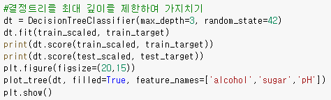
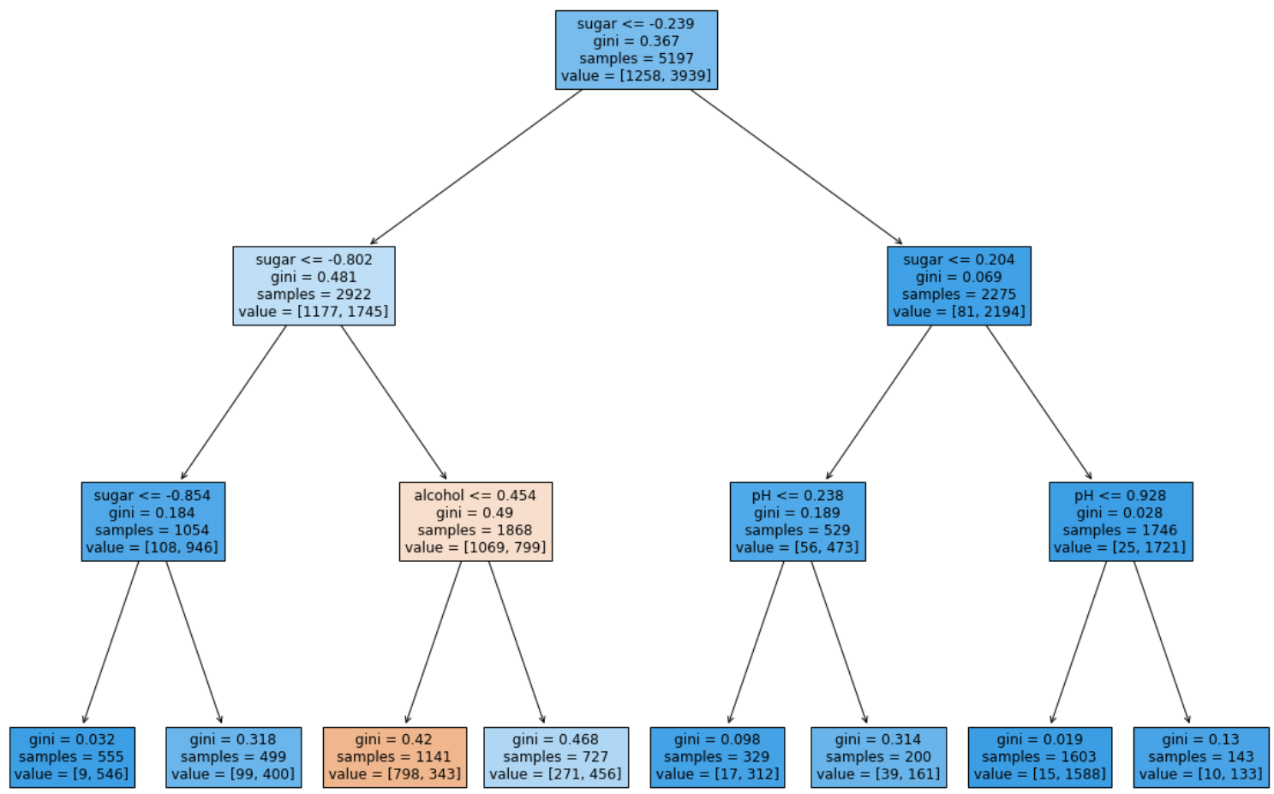

가지치기
제한을 두지 않으면 과대적합이 될 가능성 높으므로 적당한 선에서 제한을 둠 ➔ max_depth를 설정하는 것이 가장 쉬움

Slide 13
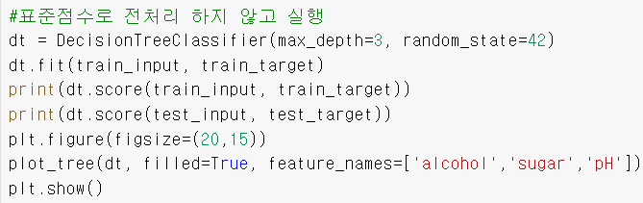
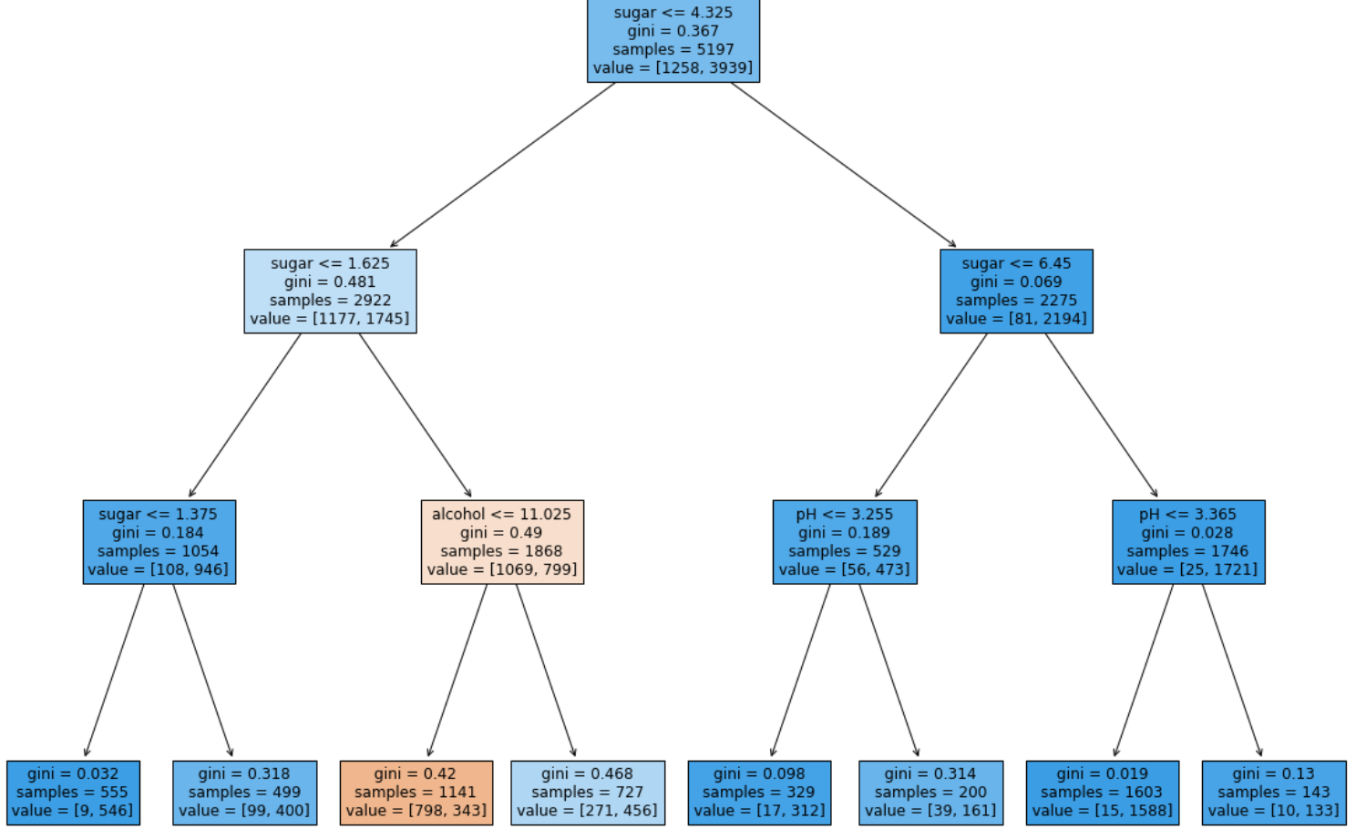

결정 트리에서는 표준점수화가 필요 없음
표준점수화하지 않고(결정을 이해하기 쉬움) 진행

Slide 14


결정 트리의 특성 중요도
feature_importances_ 속성으로 확인
alcohol, sugar, pH 중 sugar가 white/red wine을 구별하는 데 가장 중요한 특성임을 보여 줌

Slide 15
학습 요약
Key words
결정 트리
불순도
정보 이득
가지치기
특성 중요도
pandas 패키지
info()
describe()
sklearn 패키지
DecisionTreeClassifier 클래스
plot_tree()

Slide 16

질의 응답
No question, no learning !!!
No dumb question !!!
I’m here to be interrupted.
I’m an interrupt-driven professor.
I teach less, students learn

